Slide 1

TOÁN 4
Tập 2
Tuần 20
Bài 57: Phân số bằng nhau
Tiết 2

Slide 2



Slide 3



Đến giờ câu cá rồi. Các cháu giúp ông nhé ^^
PLAY

Slide 4


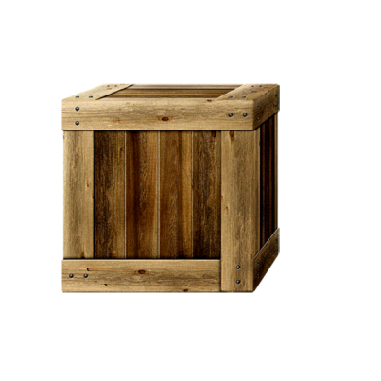










Câu 1: Chọn phân số bằng phân số $\frac{\text{2}}{\text{3}}.$
A. $\frac{\text{4}}{\text{3}}$
B. $\frac{\text{3}}{\text{6}}$
C. $\frac{\text{4}}{\text{6}}$
D. $\frac{\text{3}}{\text{2}}$
Sai mất rồi
B
Sai mất rồi
Sai mất rồi
D
A
C
Notes:
Hướng dẫn: GV click vào các hộp chọn đáp án tương ứng.

Slide 5





Câu 2: Chọn phân số bằng phân số $\frac{\text{5}}{\text{10}}.$
A. $\frac{\text{10}}{\text{5}}$
B. $\frac{\text{1}}{\text{2}}$
C. $\frac{\text{1}}{\text{10}}$
D. $\frac{\text{5}}{\text{2}}$
Sai mất rồi
B
Sai mất rồi
Sai mất rồi
A
C
D
Notes:
Hướng dẫn: GV click vào các hộp chọn đáp án tương ứng.

Slide 6




Câu 3: Chọn cách viết đúng.
A. $\frac{\text{1}}{\text{4}}$ = $\frac{\text{1}}{\text{2}}$
B. $\frac{\text{1}}{\text{6}}$ = $\frac{\text{5}}{\text{12}}$
C. $\frac{\text{2}}{\text{4}}$ = $\frac{\text{3}}{\text{8}}$
D. $\frac{\text{3}}{\text{9}}$ = $\frac{\text{1}}{\text{3}}$
Sai mất rồi
B
Sai mất rồi
Sai mất rồi
C
A
D
Notes:
Hướng dẫn: GV click vào các hộp chọn đáp án tương ứng.

Slide 7


Slide 8


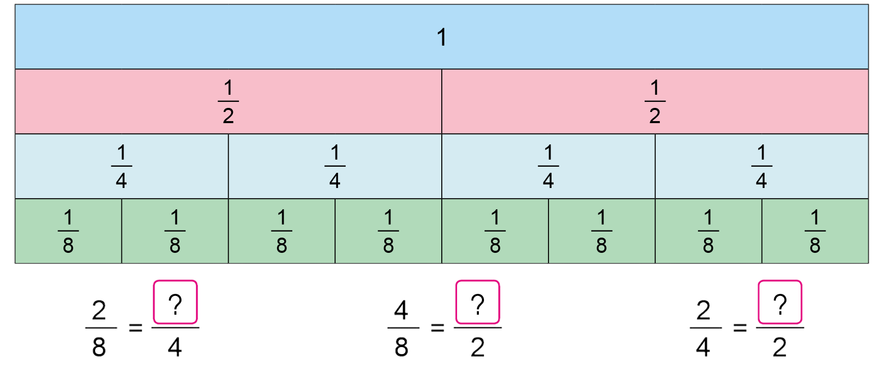
03
a) Quan sát sơ đồ, tìm số thích hợp đặt và :
1
1
1

Slide 9
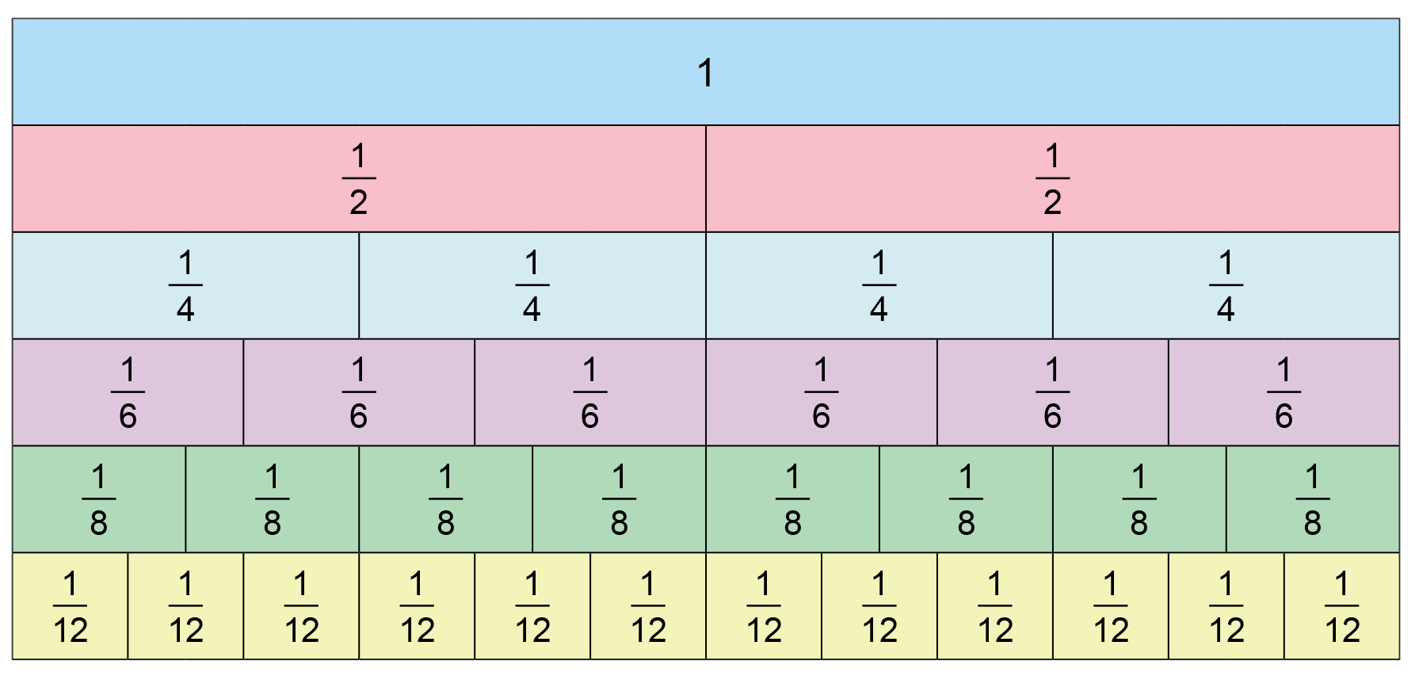
b) Dùng sơ đồ để tìm các phân số bằng mỗi phân số sau: $\frac{\text{1}}{\text{2}}$, $\frac{\text{1}}{\text{4}}$, $\frac{\text{3}}{\text{4}}$.
03
Trả lời
1
2
2
4
3
6
4
8
6
12
=
=
=
=
1
4
2
8
3
12
=
=
3
4
6
8
9
12
=
=

Slide 10


Slide 11
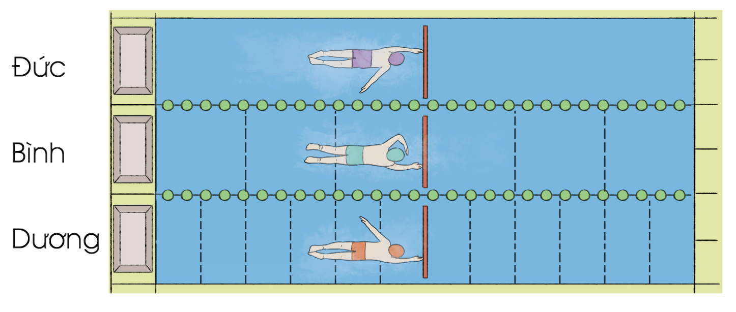
04
Nêu phân số chỉ số phần quãng đường mà mỗi người đã bơi được trong hình vẽ sau và nhận xét:
Nhận xét:
1
2
3
6
6
12
=
=
Vậy ba bạn bơi được những quãng đường như nhau.

Slide 12










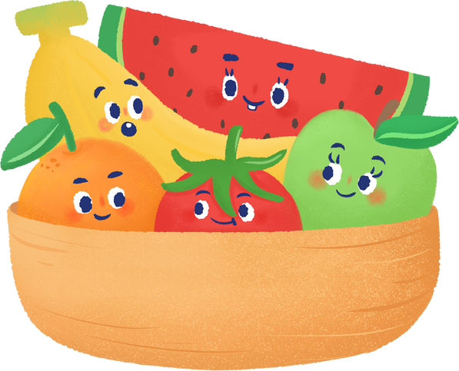


ĐỐ BẠN
Đố bạn những con số bí ẩn đang bị hoa quả che lấp là bao nhiêu? Nếu đoán đúng hoa quả sẽ được thu vào giỏ.
Notes:
Click bất kì để bắt đầu.

Slide 13
4
7
8
14
12
21
=
=
Notes:
Click bất kì để hiện đáp án.

Slide 14
0
5
0
14
=
=
0
Notes:
Click bất kì để hiện đáp án.

Slide 15
8
8
12
12
81
81
1
=
=
=
Notes:
Click bất kì để hiện đáp án.

Slide 16
3
6
9
18
27
54
=
=
Notes:
Click bất kì để hiện đáp án.

Slide 17
25
10
5
2
15
6
=
=

Slide 18

Qua bài học hôm nay, em học được những kiến thức gì?

Slide 19


Slide 20


Ôn tập kiến thức đã học
Hoàn thành bài tập trong VBT
Đọc và chuẩn bị trước Bài 58: Tính chất cơ bản của phân số

Slide 21


Slide 22



Để kết nối cộng đồng giáo viên và nhận thêm nhiều tài liệu giảng dạy,
mời quý thầy cô tham gia Group Facebook
theo đường link:
Hoc10 – Đồng hành cùng giáo viên tiểu học
Hoặc truy cập qua QR code

